Slide 1
Žiemos Olimpinių žaidynių fizika
Ukmergės „Šilo“ pagrindinė mokykla
Parengė
Gabija Požerskaitė
Iveta Pranytė
8 klasė
Mokytoja Gražina Gervinskienė
2015 m.

Slide 2
Turinys
Žiemos olimpinės žaidynės
Greitasis čiuožimas
Akmenslydis
Dailusis čiuožimas
Greitasis leidimasis
Šuoliai su slidėmis
Bobslėjus
Testas
Šaltiniai

Slide 3
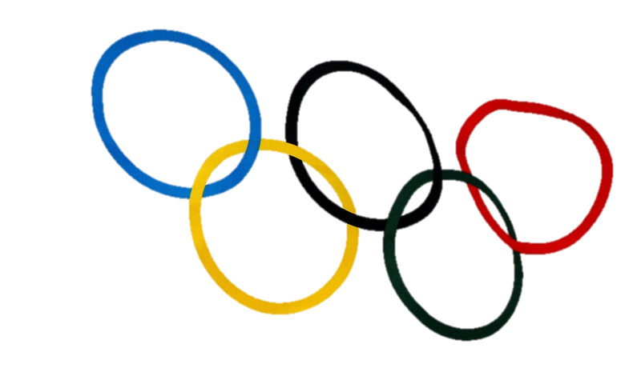
Žiemos olimpinės žaidynės
Žiemos olimpinės žaidynės prasidėjo 1924 m. Jos vyko Šamonije, Prancūzijoje. Tokios žaidynės rengiamos kas ketverius metus. Paskutinioji žiemos olimpiada vyko 2014 metų vasario 7–23 dienomis Sočyje. 2018 metais žaidynės vyks Pjončane, Pietų Korėjoje.

Slide 4
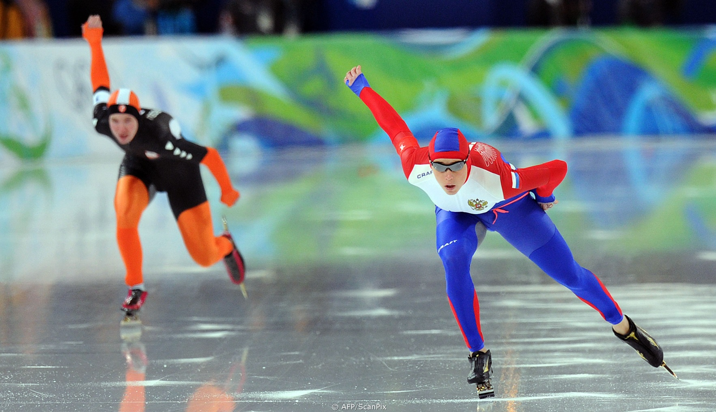
Greitasis čiuožimas

Slide 5

Greitasis čiuožimas - žiemos sporto šaka, kurioje dalyviai varžosi, kas greičiau įveiks trasą su pačiūžom. Šioje rungtyje iš pat pradžių pradeda veikti Niutono dėsniai. Kai čiuožėjai išsirikiuoja prie starto linijos, galime pritaikyti pirmąjį dėsnį: jei kūno neveikia išorinės jėgos, kūnas juda tiesiai ir tolygiai ir išlaiko rimtį.

Slide 6
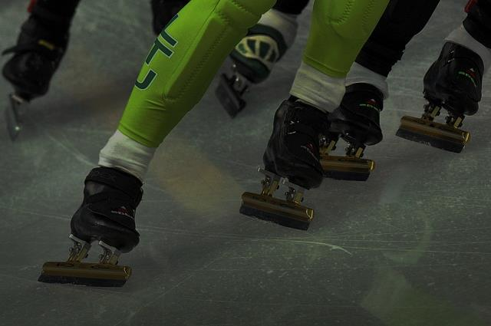
Greitojo čiuožimo pačiūžos ir jų pavažos
Čiuožėjai turi specialias greitąjam čiuožimui pritaikytas pačiūžas.
Pavaža - 38-46cm ilgio, plokščia, užaštrinta aliuminio plokštelė. Kuo pavaža yra ilgesnė, tuo toliau kiekvienu atsispyrimu galima nučiuožti, taip sportininkas gali pasiekti didesnį greitį.
Pačiūžos batas kietas, pagamintas iš anglies pluošto. Papildoma čiurnos apsauga saugo nuo įtampos apkrovos posūkiuose.

Slide 7
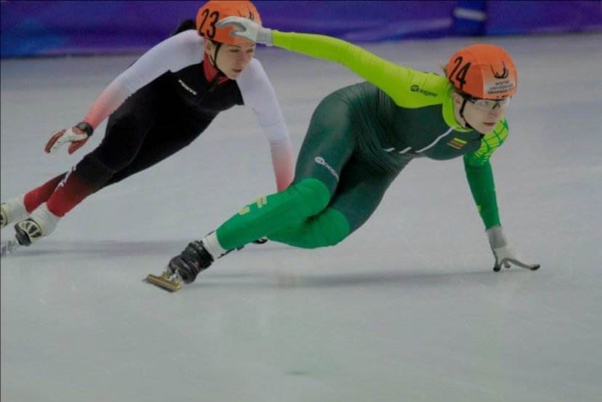
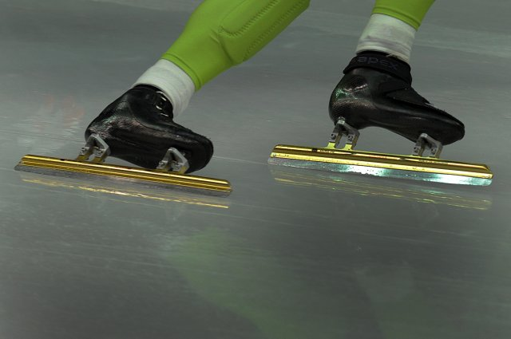
Pačiūža itin aukšta, tad batas su ledu nesiliečia net staigiuose posūkiuose, kai čiuožėjas beveik guli ant šono.
Tvirtinimo mechanizmas- pavaža pritvirtinta tik priekinėje bato dalyje, tad ji išlieka ant ledo, net kai kulnas pakeltas, taip kiekvienas atsispyrimas yra efektyvesnis.

Slide 8

Įdomus klausimas!
Kaip manote, iš ko buvo padarytos pirmosios pačiūžų pavažos?

Slide 9

Įdomu!
Jeigu manėte, kad pirmąsias pavažas gamino iš gyvūnų kaulo, esate visiškai teisūs. Jos pradėtos gaminti dar IX amžiuje; vėliau atsirado medinės, geležinės ir galiausiai plieninės.

Slide 10
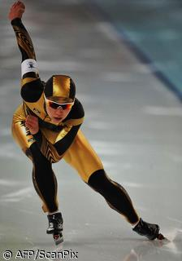
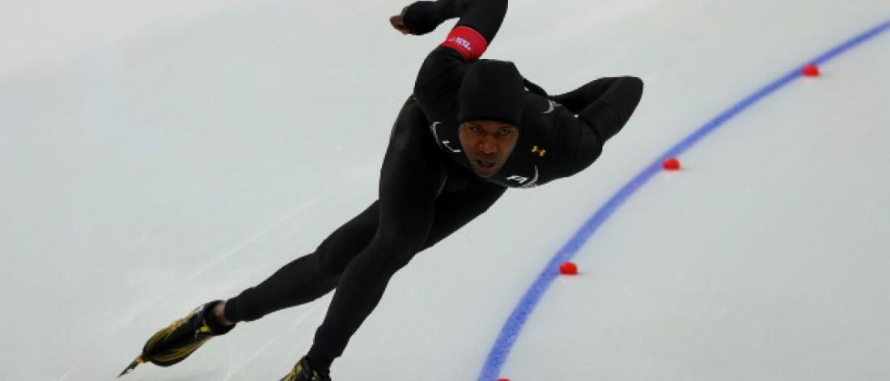
Čiuožėjų apranga
Greitojo čiuožimo sportininkai turi specialius šiai sporto šakai pritaikytus kostiumus, šie labai prigludę prie kūno, kad būtų kuo mažiau oro pasipriešinimo, beto jie, pažvelgus iš arčiau, it golfo kamuoliukai nusėti mažomis duobutėmis. Jos sukelia besisukančius oro sūkurius, kurie nukreipia orą paink čiuožėją ir taip dar labiau mažina pasipriešinimą. Panašios duobutės leidžia ir golfo kamuoliukui skristi toliau.

Slide 11
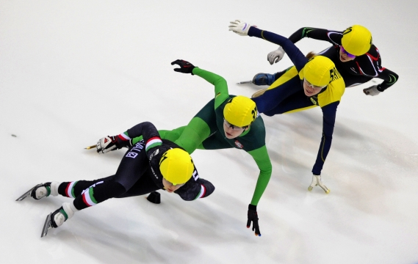
Čiuožėjo rezultatas priklauso nuo pagreičio
Greitojo čiuožimo rungtyje itin svarbus startas. Kai čiuožėjas nuleidžia pačiūžą ant ledo ir atsispiria, jis naudojasi antruoju Niutono dėsniu: F = ma.
Kuo didesne jėga (F) čiuožėjas atsispiria nuo ledo, lyginant su kūno mase (m) ,tuo didesnį pagreitį (a) jis įgaus.

Slide 12
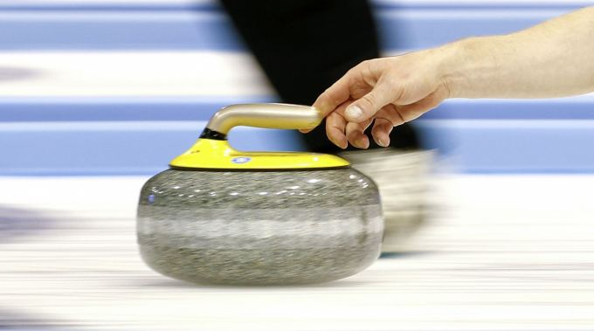
Akmenslydis

Slide 13
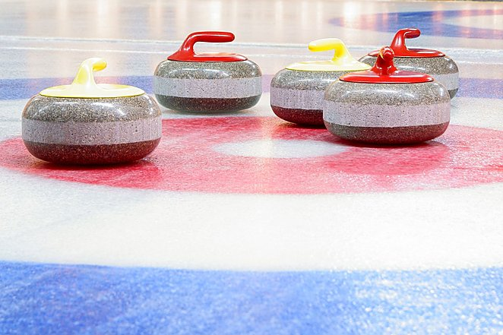
Akmenslydžio takas nusėtas lašeliais
Ledas atrodo lygus, tačiau akmenslydis iš tiesų žaidžiamas ant lašeliais nusėto paviršiaus- tai padeda sukurti purkštukai, ant ledo purškiantys vandenį. Vanduo ant ledo nusėda lašeliais, šie greitai užšąla ir sudaro nedidelius kauburėlius.

Slide 14
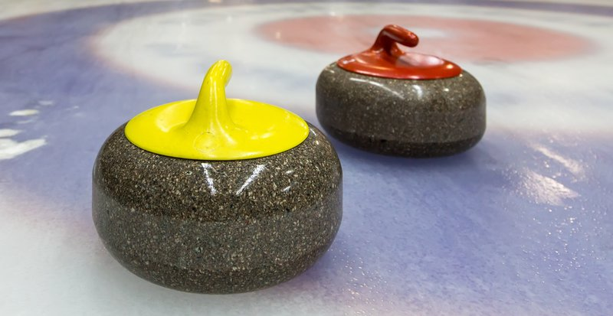
Toks paviršius iki minimumo sumažina trintį ir veikia kaip oro pagalvė, jis nesulaiko tarp ledo ir akmenslydžio esančio oro. Jei ledas būtu lygus, su akmeniu besiliečiantis paviršius sukurtų vakuumą, trauktų akmenį savęs link ir mažintų jo greitį.

Slide 15

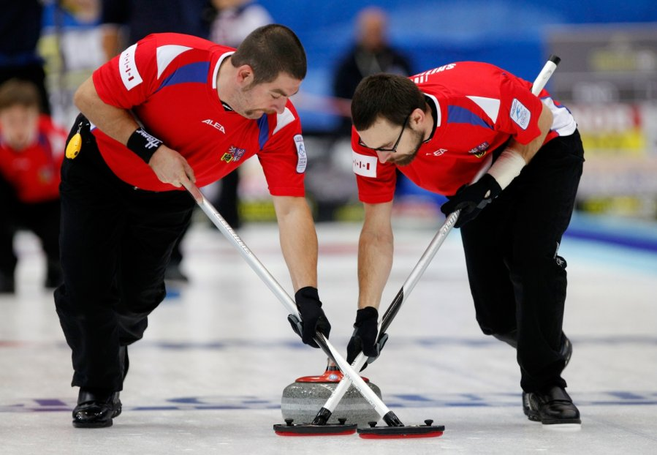
Akmenslydžio greitis
Stumiant akmenį du tos pačios komandos žaidėjai gali koreguoti akmens slydimo greitį ir kryptį, trindami ledą prieš akmenį specialiomis šluotelėmis.

Slide 16
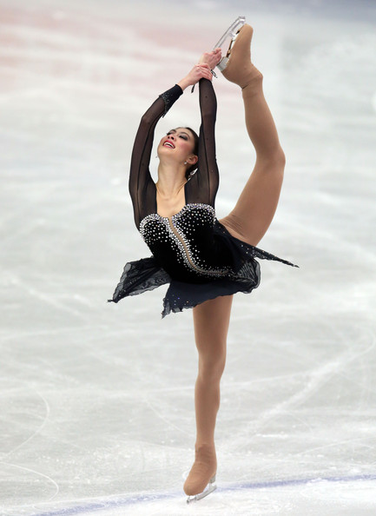
Dailusis čiuožimas

Slide 17
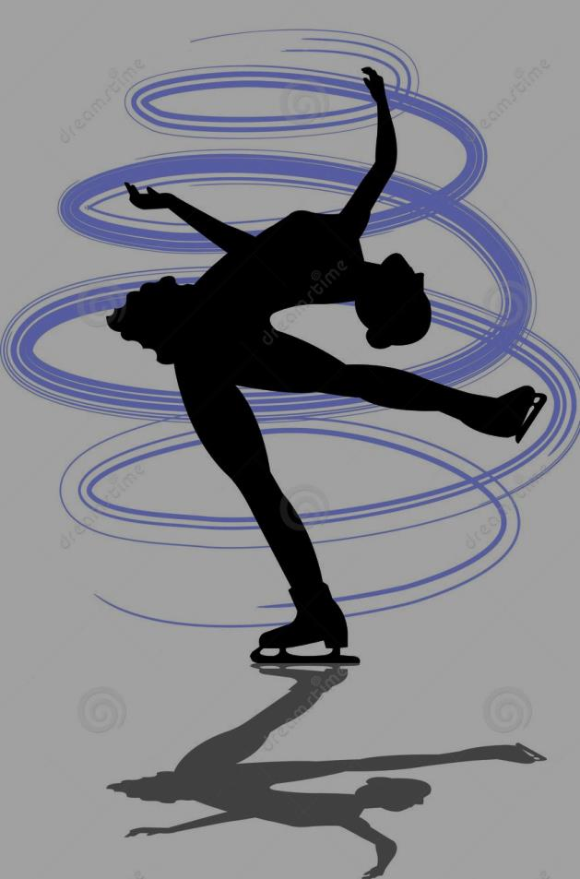
Suktukai
Darydami suktuką, čiuožėjai aplink ašį apsisuka 4-5 kartus per sekundę. Sukantis sukurtos energijos kiekis vadinamas judesio kiekio momentu, kuris priklauso nuo čiuožėjo kūno ploto dalies, susiduriančios su oro pasipriešinimu.

Slide 18
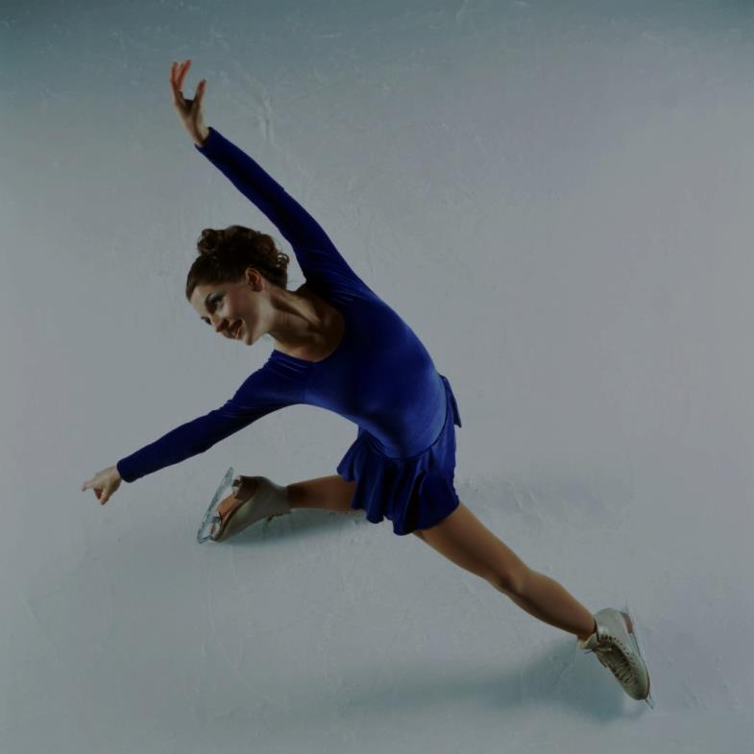
Sukimosi greitį lemia rankų padėtis
Piruetą galima apibrėžti pagal judesio kiekio momentą- fizikinį sukimosi aplink ašį apibrėžimą: L=lw. Akimirka, kai ledo šokėja prispaudžia rankas prie šonų su oro pasipriešinimu (l) susidarantis kūno plotas sumažėja. Šiuo atveju reikia išlaikyti judesio kiekio momentą (L) todėl turi padidėti kas nors kitas, kad lygtis būtų teisinga. Tad didėja sukimosi greitis (w), ir suktukas darosi greitesnis.

Slide 19
Įdomus klausimas!
Kokį didžiausią greitį ant ledo gali išvystyti dailiojo čiuožimo sportininkai?

Slide 20
Įdomu!
Dailiojo čiuožimo sportininkai ant ledo gali pasiekti net 32 km/val. greitį!
Štai vienas iš dailiojo čiuožimo suktukų:
https://www.youtube.com/watch?v=aLw1IkDDcuA&feature=youtu.be&t=1m35s

Slide 21
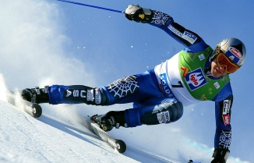
Greitasis leidimasis

Slide 22
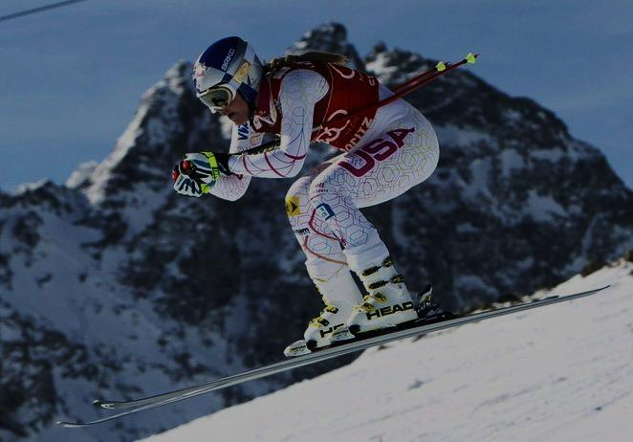
Greitasis leidimasis
Kai greitojo leidimosi rungtyje besivaržantis slidininkas nuo kalno skrieja 150km/h greičiu, jį itin veikia antrasis Niutono dėsnis. Viso nusileidimo pagrindas sudaromas pirmaisiais 4-5 atsispyrimais. Šis greitėjimas daro įtaką visam slidininko pagreičiui, tada viršų apima gravitacija ir nusviedžia jį trasa žemyn. Pakeliui ji keičia kūno padėtį, kad išsaugotų greitį ir kuo labiau sumažintų oro pasipriešinimą.

Slide 23
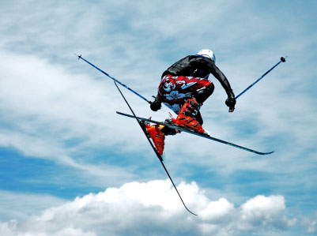
Šuoliai su slidėmis

Slide 24
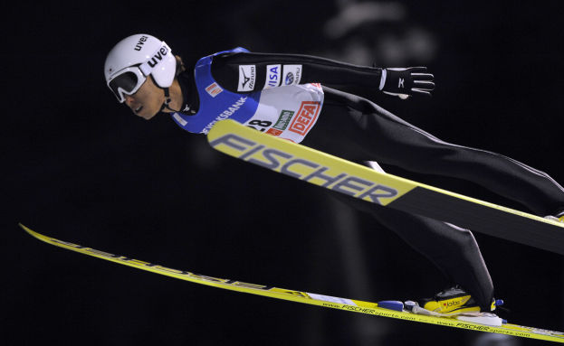
Tolimi šuoliai
It erelis sklendžiantis šuolininkas su slidėmis elegantiškai skrieja oru ir sunkiai kovoja su gravitacija. Sportininkas ne tik išnaudoja šliuožiant žemyn įgautą pagreitį, jis taip pat stengiasi padidinti savo plotą ir išnaudoti keliamąją oro jėgą. Tai galima pasiekti slides sudėjus V raidės forma. Didesnis plotas ir sukauptas greitis leidžia geriausiems olimpinių žaidynių dalyviams nušokti daugiau kaip 240 metrų.

Slide 25
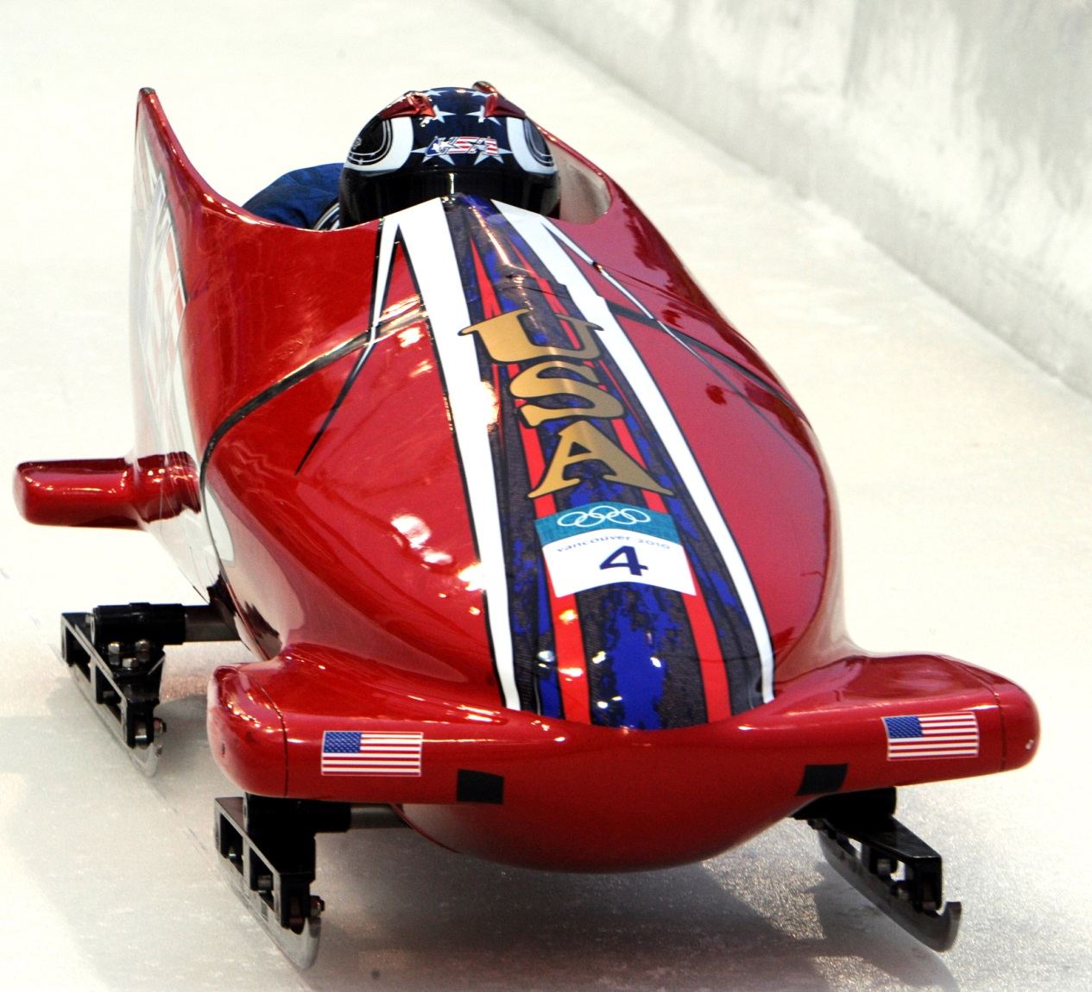
Bobslėjus

Slide 26
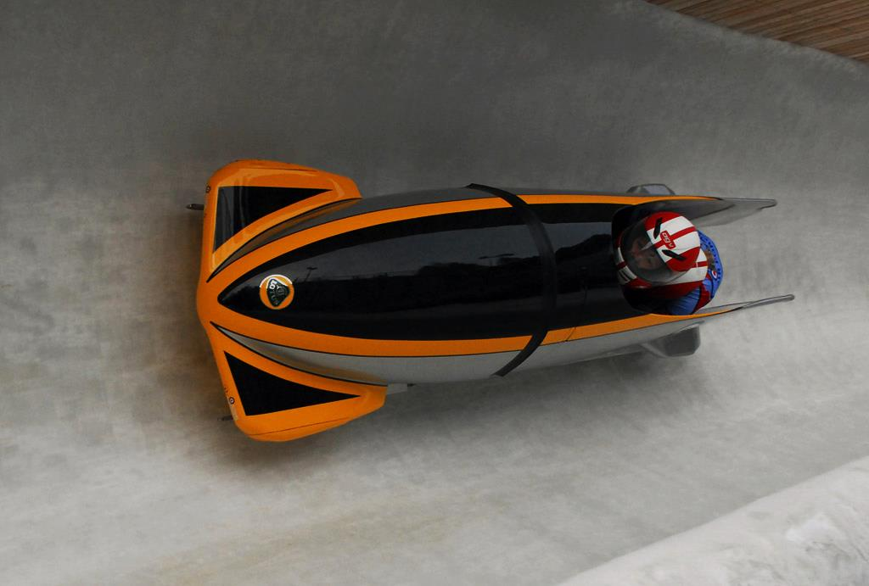
Bobslėjus
Kovojant su oro pasipriešinimu, ledrogių forma itin svarbi. Sporto šakoje, kur skirtumą tarp aukso ir nesėkmės lemia 4\100 sekundės dalys per keturis važiavimus, nieko nepaliekama savieigai. Šiandien tobulą ledrogių formą mokslininkai apskaičiuoja itin sudėtingomis kompiuterinėmis programomis.

Slide 27
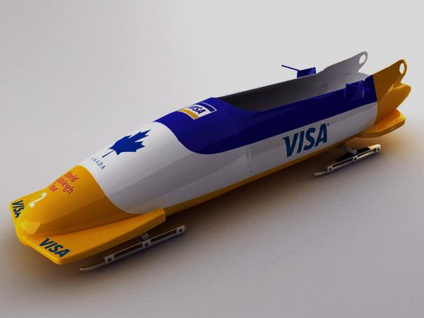
Platūs linkiai
Išlenkti ledrogių sparnai ir kiti linkiai nukreipia oro daleles tolin ir garantuoja optimalias aerodinamines savybes. Oro pasipriešinimas yra pagrindinis priešininkas, tad net ir mažas formos patobulinimas gali padidinti ledrogių greitį.

Slide 28
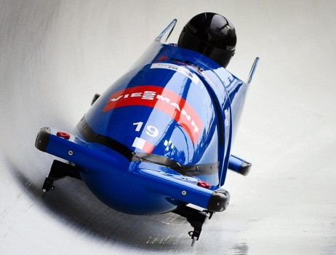
Anglies pluoštas ir siauros pavažos
Ledrogės gaminamos iš anglies pluošto, kuris sveria gerokai mažiau nei anksčiau naudotas stikplastis ar kevlaras. Be to, siauros pavažos iki minimumo sumažina trintį su ledu.

Slide 29
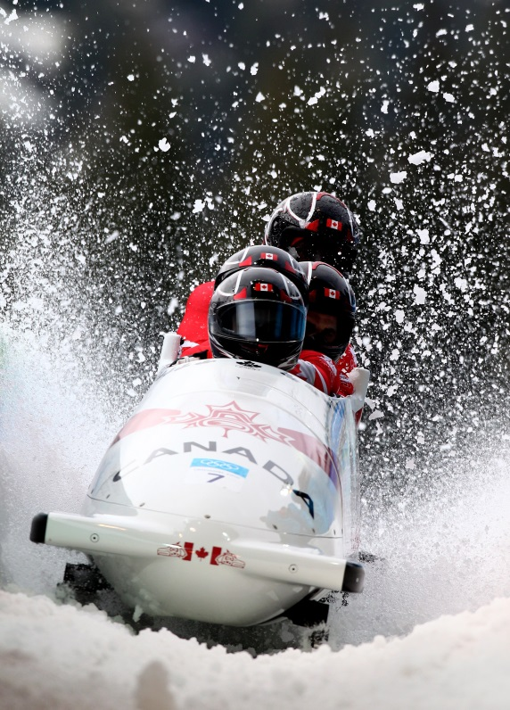
Tai įdomu!
Vaizdo įraše matome, ką mato bobslėjaus vairuotojas važiuodamas specialia trasa
https://www.youtube.com/watch?v=r_zg4rVFP9g

Slide 30
Įdomus klausimas!
Kas lemia bobslėjaus varžybų rezultatus?

Slide 31
Įdomu!
Ledrogių sporto varžybų rezultatus lemia greitis, kurį ekipažas pasiekia dar startinėje įsibėgėjimo atkarpoje, kol susėda į roges. Rezultatą taip pat lemia ir rogių piloto meistriškumas, sugebėjimas optimaliai judėti trasa, deramai įveikti staigius posūkius

Slide 32
Testas
1. Ar greitojo čiuožimo pačiūžos skiriasi nuo paprastų pačiūžų?
a)Taip;
b)Ne.
2. Kurį Niutono dėsnį galėtumėme pritaikyti greitąjame čiuožime?
Pirmąjį;
Antrąjį;
Trečiąjį.

Slide 33
Testas
3. Kodėl akmenslydžio ledas nelygus?
Kad sudarytų vakuumą;
Kad trauktų akmenį link savęs;
Kad nesulaikytų oro.
4. Akmenslydžio šluotelės reikalingos:
Kad padėtų keisti akmens slydimo kryptį;
Kad nušluotų nuo ledo dulkes;
Toks žaidimo atributas.

Slide 34
Testas
5. Dailiojo čiuožimo sportininkas gali išvystyti.... greitį:
32 km/h;
32 m/s;
23 km/h.
6. Didesnis plotas ir sukauptas greitis šuolininkui su slidėmis padeda:
Skrieti ilgiau;
Nušokti toliau;
Pakilti aukščiau.

Slide 35
Testas
7. Kas lemia ledrogių optimalias aerodinamines savybes?
Ledrogių svoris;
Vairuotojo padėtis;
Ledrogių sparnai ir kiti linkiai.
8. Ledrogių trintį su ledu sumažina:
Siauros pavažos;
Ledrogių sparnai;
Ledrogių masė.

Slide 36
Testas
9. Kelintais metais prasidėjo žiemos olimpinės žaidynės?
1294 m.
1924 m.
1942 m.
10. Šamonis, kuriame vyko pirmosios olimpinės žaidynės, yra..:
Pietų Korėjoje;
Prancūzijoje;
Pjončane.

Slide 37
Atsakymai
A)
A)
C)
A)
A)
B)
C)
A)
B)
B)

Slide 38
Šaltiniai
Vikipedija
http://lt.wikipedia.org/wiki/
Balsas.lt
http://balsas.tv3.lt/naujiena/776008/10-idomiu-faktu-apie-dailuji-ciuozima
Žurnalo „Iliustruotasis mokslas“ straipsnis „Žiemos olimpinių žaidynių fizika“

